Slide 1

СИСТЕМА АВТОМАТИЧЕСКОГО АНАЛИЗА ИЗОБРАЖЕНИЙ
Автоматизированный анализ изображений для упрощения обработки данных и повышения точности.

Slide 2

Актуальность Автоматического Анализа
Растущий Объем Данных
Преимущества
Применения
Автоматизация анализа необходима из-за роста визуальных данных.
Снижение ручного труда, повышение скорости и объективности.
Контроль качества, мониторинг безопасности и анализ документов.

Slide 3
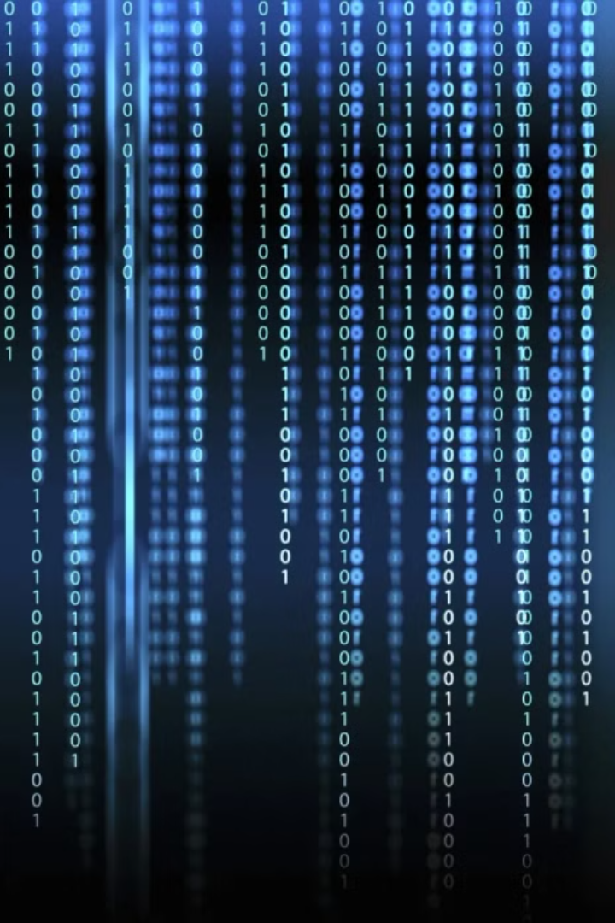

Обзор Системы
1
Функции
2
Вывод Данных
Обнаружение объектов и распознавание текста.
Консоль, файлы TXT, CSV, JSON, изображения с разметкой.
3
Поддержка Форматов
4
JPEG, PNG, BMP.

Slide 4




Технологии и Инструменты
YOLOv8
EasyOCR
pyaspeller
Быстрое и точное обнаружение объектов.
Распознавание текста, поддержка русского языка.
Проверка орфографии для распознанного текста.

Slide 5
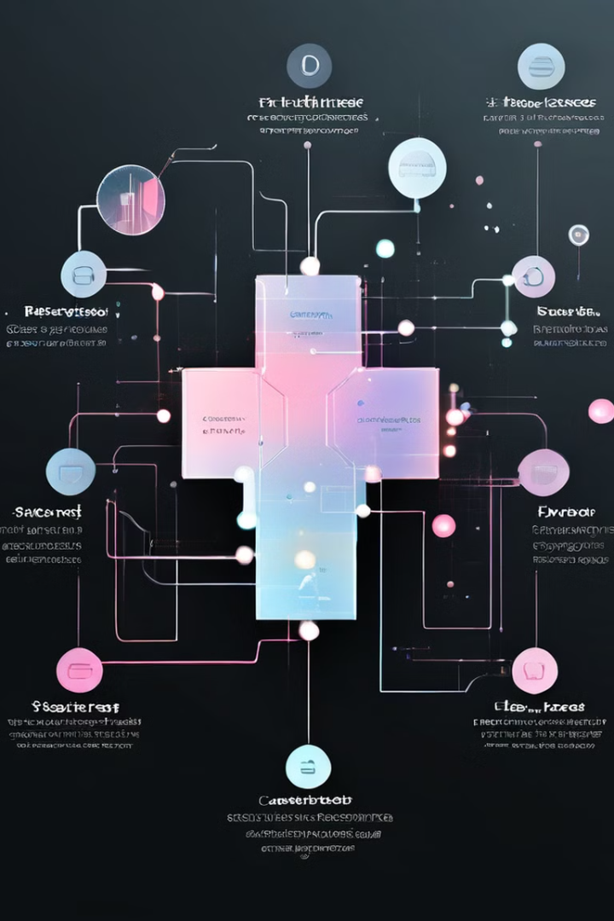




Архитектура Системы
Загрузка
Изображения
YOLOv8
Обнаружение объектов
EasyOCR
Распознавание текста
Вывод
Сохранение результатов

Slide 6
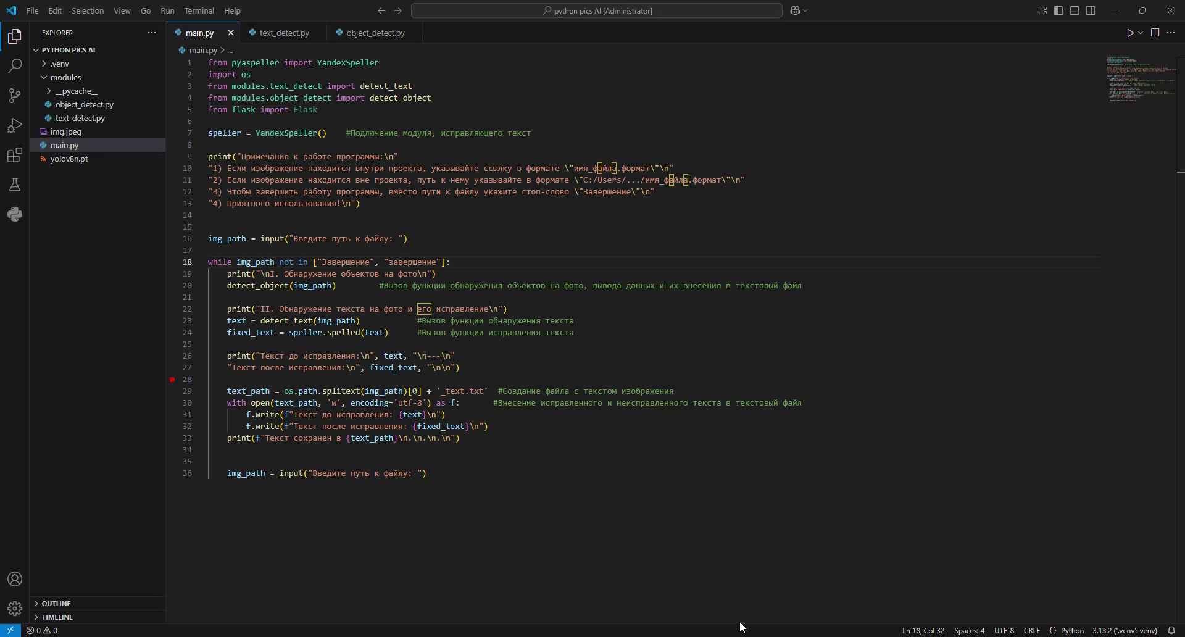
Демонстрация Работы

Slide 7
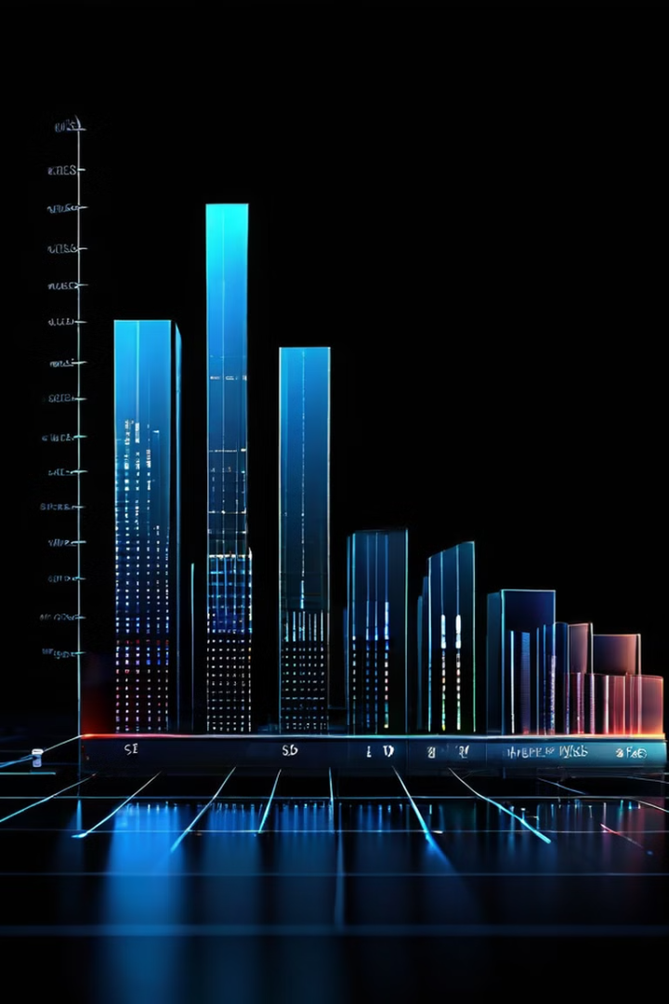
Результаты Тестирования
87%
Точность
Обнаружение объектов
92%
Точность
Распознавание текста

Slide 8
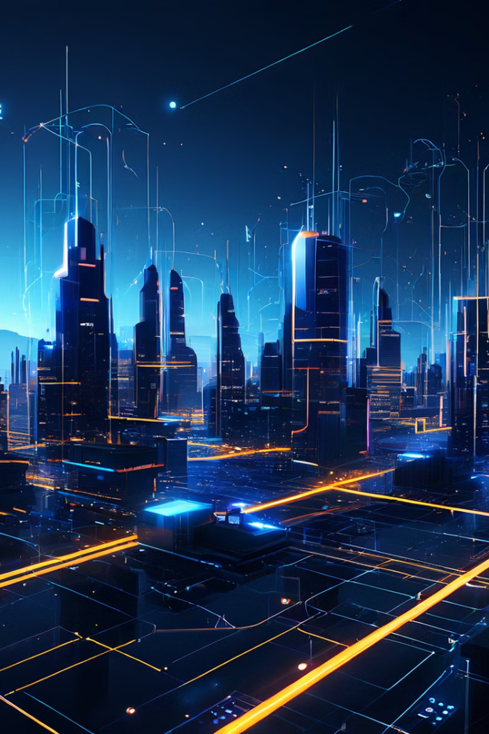
Заключение
Эффективность
Автоматизация
Эффективный инструмент для широкого круга задач.
Повышение точности и снижение затрат времени.

Slide 9
Команда Разработчиков
1
Pitch Master
2
Backend-разработчик
3
Inspiration Architect
4
Tech Commander
Самир Шупляков
Алина Малевская
Кирилл Подолько
Влад Балковой

